Slide 1
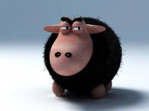
SKAIČIŲ DAUGINIMAS IŠ 100 IR 1000.
Parengė Želvos vidurinės mokyklos
Pradinio ugdymo mokytoja
Janė Tavorienė

Slide 2
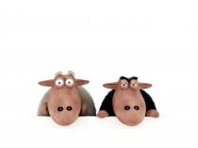
PAMOKOS TIKSLAI:
Prisiminti skaičius iki 100 000;
Mokytis dauginti iš 100 ir 1000.
Smulkinti sudėtinius matinius skaičius.

Slide 3
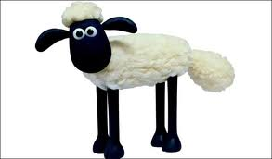
KAIP DIRBSIME?
Atidžiai klausysimės mokytojos aiškinimų;
Atliksime vadovėlio, mokytojos parengtas užduotis;
Dirdami grupėje padėsime vieni kitiems;
Stengsimės būti drausmingi ir labai gerai atlikti užduotis, nepasisekus- nepyksime;
Sąžiningai vertinsime savo darbą.

Slide 4
VERTINIMAS
Už teisingą atsakymą imate žalią kortelę.
Jei surinksite 7 -8 žalias korteles –
puiku.
Jei surinksite 5 - 6 žalias korteles – gerai.
Jei surinksite 1 – 2 žalias korteles – man reikia rimtai padirbėti.

Slide 5
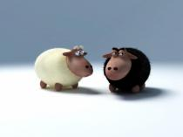
Pamoką pradėsime nuo proto mankštos. Perskaitykite skaičius ir parašykite kaimynus. Užduotis „meškiukams“.
6720

Slide 6
ATSAKYMAS:
6719, 6720, 6721

Slide 7
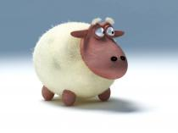
Užduotis „mašinėlėms“
81300

Slide 8
ATSAKYMAS:
81299, 81300, 81301

Slide 9
Užduotis „peliukams“
51200

Slide 10
ATSAKYMAS:
51199, 51200, 51201

Slide 11
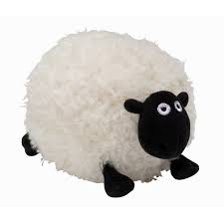
Pasimokykime dauginti skaičius iš 100 ir 1000

Slide 12
ĮSIDĖMĖK!
Norint skaičių padauginti iš 100, reikia jo dešinėje prirašyti du nulius.
Pvz. 452 $×$100 = 45200
Dauginant iš 1000 – tris nulius.
75 $×$1000 = 75000

Slide 13
Kai abu dauginamieji baigiasi nuliais, nulių nedauginame, juos prirašome sandaugoje. Dauginame tik pirmuosius skaičius.
2400 $×$ 200= 480000

Slide 14
Atlikite 2 užduotį iš vadovėlio 48 psl. Užduoties atlikimui skiriama 3 min. Nepamirškite rašyti tvarkingai!
„Meškiukai“ atlieka 2 stulpelius.
Kiti – visus.

Slide 15
PASITIKRINKIME:
28 $×$ 100 = 2800 100 $×$ 28 = 2800
87 $×$ 1000 = 87000 1000 $×$ 87 = 87000
36 $×$ 1000 – 36 $×$ 100 = 32400 1000 $×$ 36 – 100 $×$ 36 = 32400

Slide 16
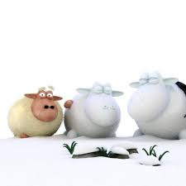
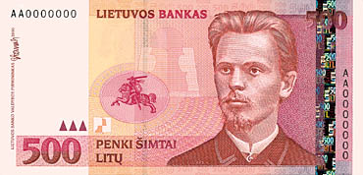
Ūkininkas nori nusipirkti 400 avyčių. Viena avytė kainuoja 300 litų. Jis turi 200 banknotų . Ar pakaks pinigų? Užduotis „mašinėlėms“ ir „peliukams“.

Slide 17
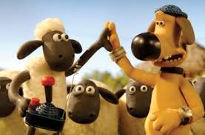
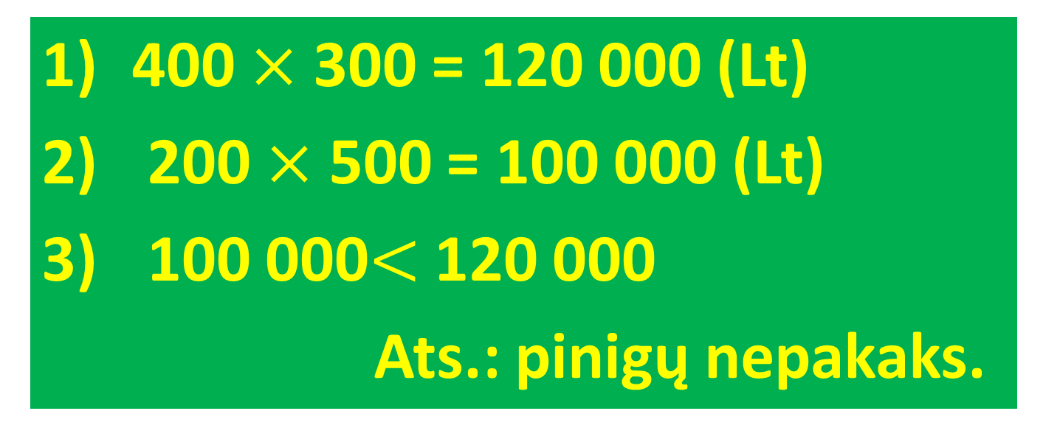
SPRENDIMAS:
400 $×$ 300 = 120 000 (Lt)
200 $×$ 500 = 100 000 (Lt)
100 000$<$ 120 000
Ats.: pinigų nepakaks.

Slide 18
Užduotis „meškiukams“
Ūkininkas pardavė 200 kg vilnos po 5 Lt už kilogramą.
Kiek pinigų gavo
ūkininkas?

Slide 19

SPRENDIMAS:
200 $×$ 5 = 1000 (Lt)
Ats.: 1000 litų.

Slide 20
Užduotis visiems
Tomas turi 10 banknotų po 50 litų, o
Kęstutis 30 banknotų po 20 litų. Kuris iš jų turi daugiau ir kiek daugiau?
(„meškiukai“ suskaičiuoja kiek pinigų turi Tomas)

Slide 21
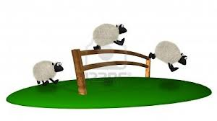
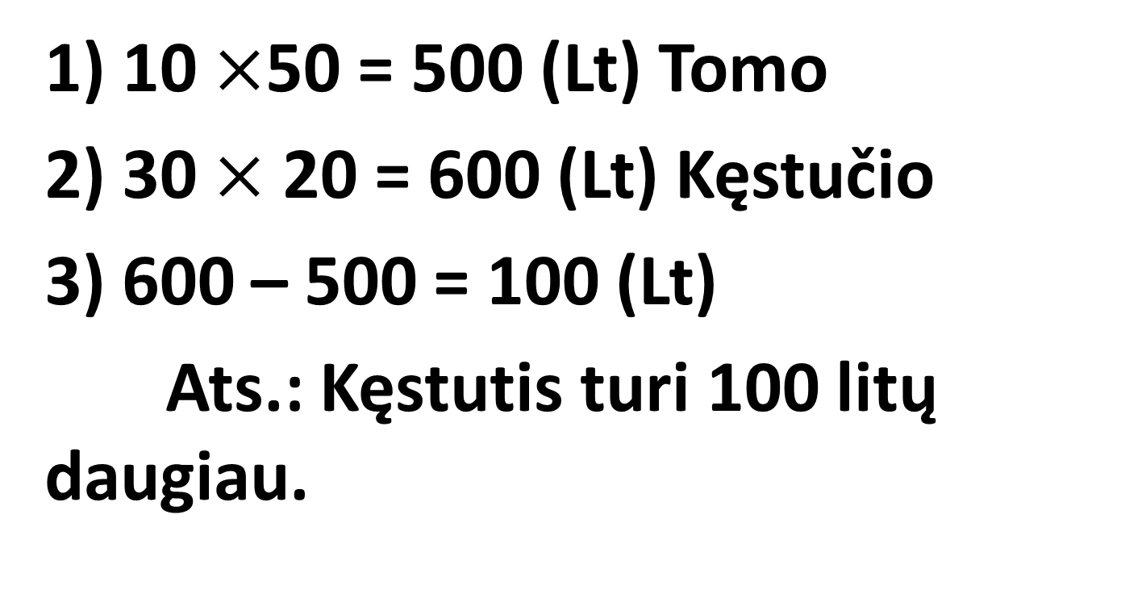
SPRENDIMAS:
1) 10 $×$50 = 500 (Lt) Tomo
2) 30 $×$ 20 = 600 (Lt) Kęstučio
3) 600 – 500 = 100 (Lt)
Ats.: Kęstutis turi 100 litų daugiau.

Slide 22
Jei gerai mokėsi dauginti iš 100 ir 1000, matinių skaičių smulkinimas nebus bėda
Norint litus ir centus paversti centais, reikia litų skaičių dauginti iš 100, o centus pridėti.
50 Lt 75 ct = 5075 ct
50 $×$100 = 5000 ct
5000+ 75 = 5075 ct

Slide 23
SUSMULKINKITE:
85 Lt 26 ct =..............ct
246 Lt 45 ct =............ct
490 Lt = .............ct
8526
24645
49000

Slide 24
Smulkindamas kilogramus, kilometrus – daugink iš 1000.
750 km 200 m= 750 $×$ 1000 + 200= 750 200 m
94 kg = 94 $×$ 1000 = 94 000 g

Slide 25
SUSMULKINKITE:
3 kg 250 g = .........g
18 kg 25 g = ..........g
45 km 3 m = ...........m
3250
18025
45003

Slide 26
Susiskirstykime į grupeles (4 grupelės, pagal uždavinių sudėtingumą)
Susėskite į stoteles:
Kilogramų
Kilometrų
Metrų
Litų
Spręskite užduotis. Sėkmės!

Slide 27
ATSAKYMAI:
12 kg 350 g = 12 350 g 36 kg 90 g = 36 090 g 257 kg 2 g =257 002 g

Slide 28
ATSAKYMAI:
85 kg 128 g = 85 128 g 29 kg 70 g = 29 070 g 650 kg 5 g = 650 005 g

Slide 29
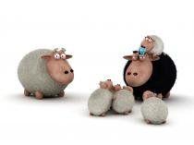
45 kg 450 g = 45 450 g 96 kg 90 g = 96 090 g 756 kg 4 g = 756 004 g

Slide 30
23 kg 551 g = 23 551 g 46 kg 30 g = 46 030 g 355 kg 7 g = 355 007 g

Slide 31
14 km 350 m = 14 350 m 35 km 80 m = 35 080 m 259 km 5m =259 005m

Slide 32
14 km 350 m = 14 350m 35 km 80 m = 35 080 m 259 km 5m = 259 005m

Slide 33
52 km 359 m = 52 359 m 96 km 90 m = 96 090 m 445 km 2 m = 445 002m

Slide 34
42 km 155 m = 42 155 m 67 km 10 m = 67 010 m 250 km 3 m = 250 003m

Slide 35
12 m 35cm = 1235 cm 32 m 9cm = 3209 cm 57 m = 5700 cm

Slide 36
2 m 50 cm = 250 cm 6 m 90 cm = 690 cm 7 m 2 cm = 702 cm

Slide 37
5 m 35 cm = 535 cm 36 m 4 cm = 3604 cm 7 m 2cm = 702 cm

Slide 38
12 Lt 30 ct = 1230 ct 38 Lt 52 ct = 3852 ct 7 Lt 24 ct = 724 ct

Slide 39
44 Lt 30 ct = 4430 ct 86 Lt 20 ct = 8620 ct 5 Lt 77 ct = 577 ct

Slide 40
22 Lt 50 ct = 2250 ct 36 Lt 10 ct = 3610 ct 9 Lt = 900 ct

Slide 41
65 Lt 30 ct = 6530 ct 30 Lt 35 ct = 3035 ct 5Lt = 500 ct

Slide 42
ĮSIVERTINKIME:
Man sekėsi puikiai.
Savo darbą vertinu gerai.
Man reikia pagalbos.

